Slide 1
автономное профессиональное образовательное учреждение Вологодской области «Вологодский колледж связи и информационных технологий» ОТЧЕТ ПО ПРАКТИКЕ
Отчет выполнил:
Студент Львов Илья Викторович, группа ИСП-421ис

Slide 2
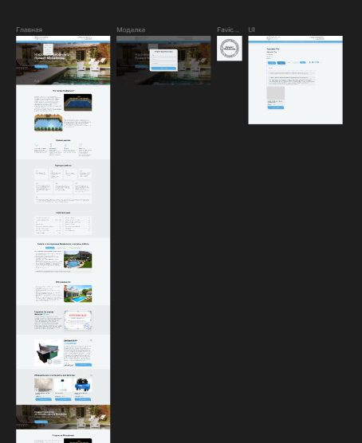
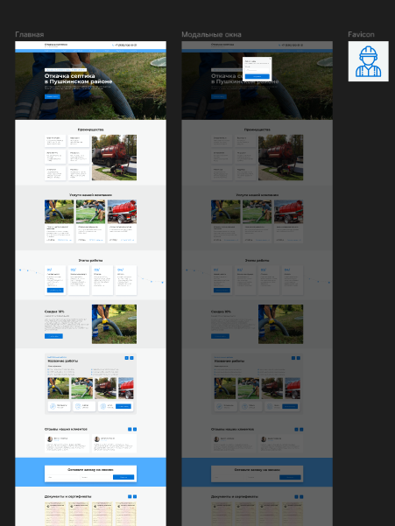
ЗАДАНИЕ
Первый макет сайта
Второй макет сайта

Slide 3

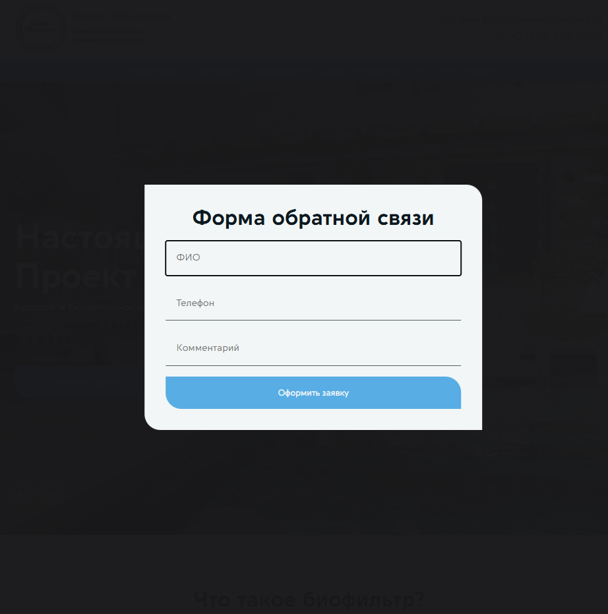
. ПЕРВОЕ ЗАДАНИЕ

Slide 4
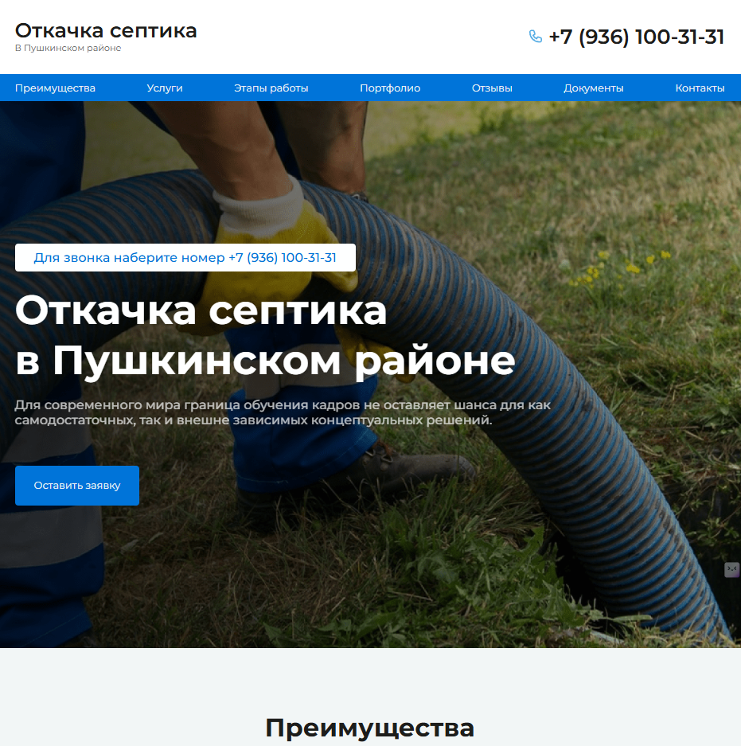
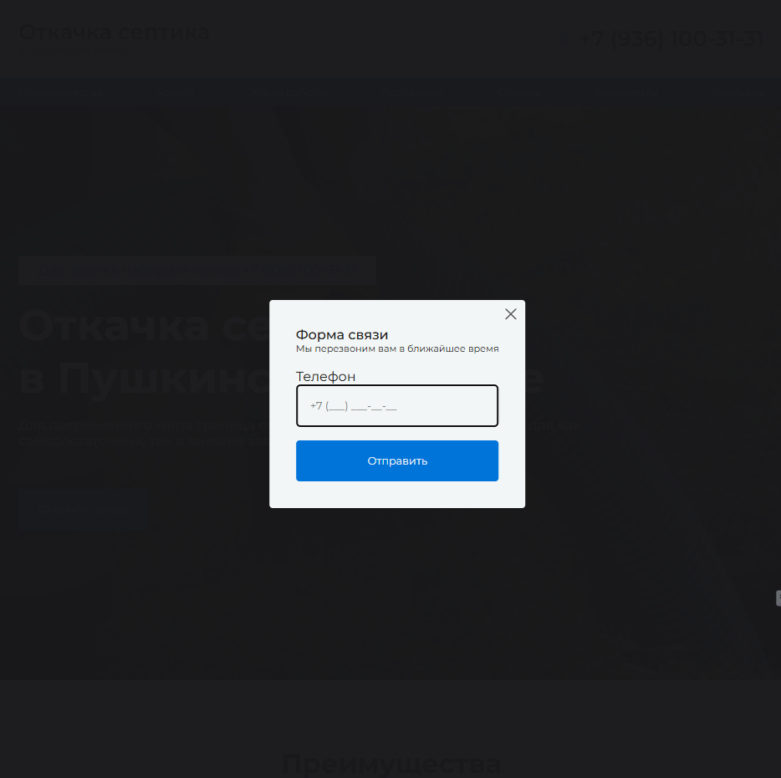
ВТОРОЕ ЗАДАНИЕ

Slide 5
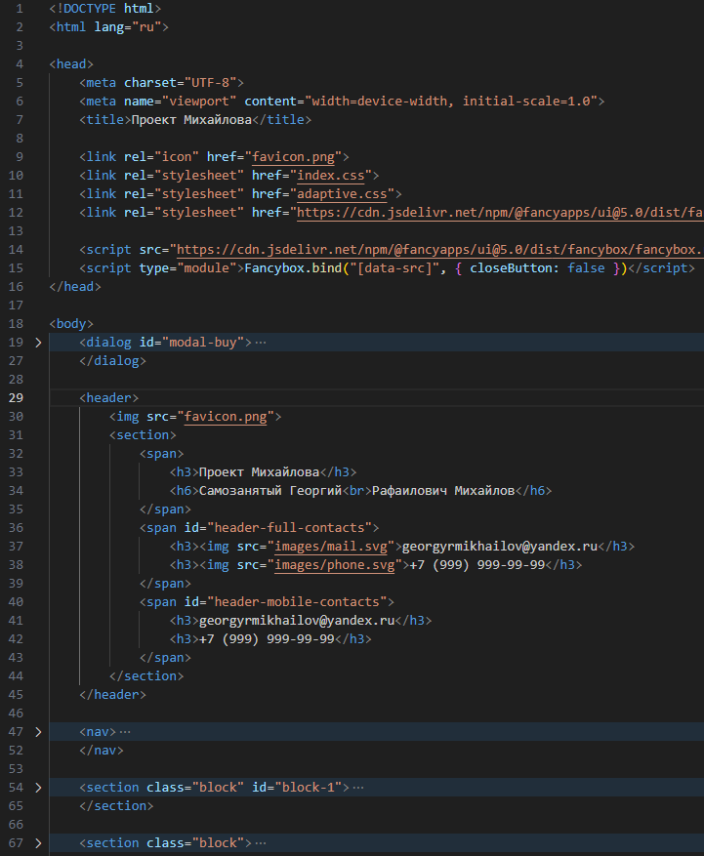
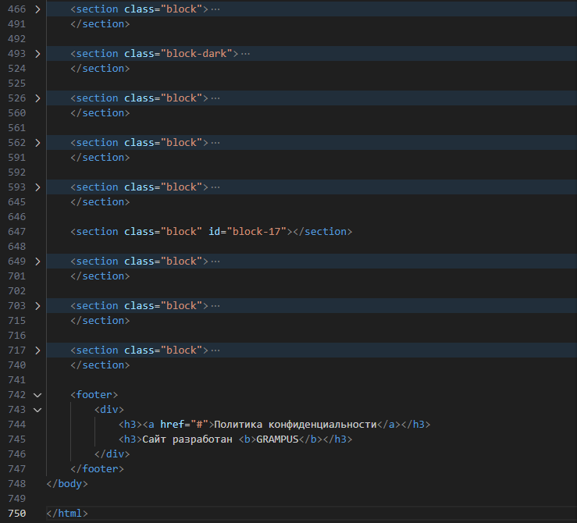
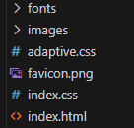
СТРУКТУРА ПЕРВОГО САЙТА

Slide 6
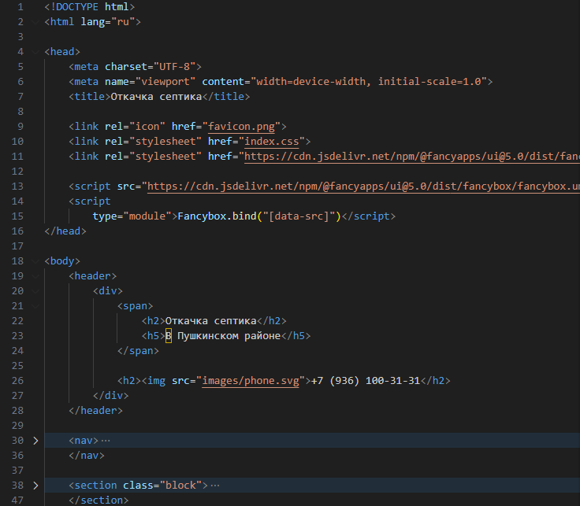
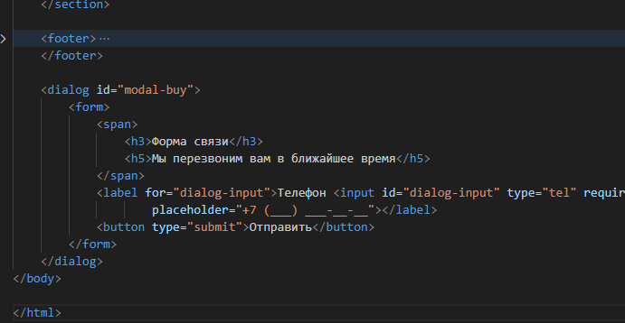
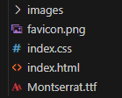
СТРУКТУРА ВТОРОГО САЙТА

Slide 7
СПАСИБО ЗА ВНИМАНИЕ!

